Slide 1
CONFRUNTAREA CU ÎMPOTRIVIREA
Studiul 4, pentru 26 Octombrie 2019

Slide 2
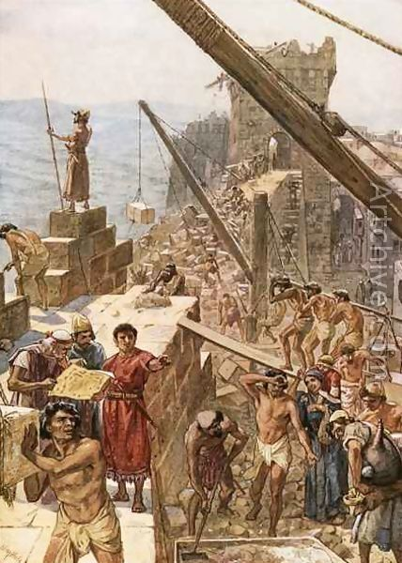
„Dar ochiul lui Dumnezeu veghea asupra bătrânilor iudeilor. Şi au lăsat să meargă înainte lucrările până la trimiterea unei înştiinţări către Darius şi până la primirea unei scrisori de la el în această privinţă.”
(Ezra 5:5)

Slide 3
Lucrarea lui Dumnezeu a avut parte întotdeauna de opoziţie constantă din partea duşmanilor adevărului.
Poporul evreu a întâmpinat opoziţie încă din momentul în care Dumnezeu a facilitat evenimentele ce le-au permis să reconstruiască templul şi Ierusalimul.
Când poporul lui Israel era strivit sub presiune, Dumnezeu l-a încurajat trimiţându-i oameni speciali care au reînceput lucrările.
Reconstruirea Templului:
Vrăjmaşii vor să ajute
Munca e finalizată
Reconstruirea cetăţii:
Lucrul e stopat
Neemia acţionează
Confruntarea cu împotrivirea

Slide 4
Evenimentele din Ezra 3-7 nu sunt scrise în ordine cronologică ca de obicei.
După opoziţia samaritenilor, este menţionat că Dariu permite ca reconstruirea templului să fie reluată (Ezra 3:1-4:5).
În Ezra 4:6-23, are loc o împotrivire la reconstruirea cetăţii, DUPĂ decretul lui Dariu.
Apoi, reconstruirea templului continuă din Ezra 4:24 în conformitate cu decretul lui Dariu.
520 – Dariu autorizează reconstrucţia templului (Ezra 4:5; 5:1-6:12)
450? – Artaxerxe opreşte lucrările (Ezra 4:7-23)
536 – Altarul este construit şi fundaţia templului este turnată (Ezra 3)
RECONSTRUIREA CETĂŢII
484 – Xerxe opreşte reconstrucţia cetăţii (Ezra 4:6)
535 – Samaritenii opresc lucrările (Ezra 4:1-4, 24)
515 – Templul e finalizat cu ajutorul lui Hagai şi Zaharia (Ezra 6:13-18)
457 – Artaxerxe trimite pe Ezra şi autorizează reconstrucţia (Ezra 7)
444 – Neemia finalizează zidurile (Neemia 2-6)
RECONSTRUIREA TEMPLULUI
[Toate datele sunt î.Hr.]

Slide 5
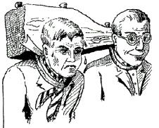
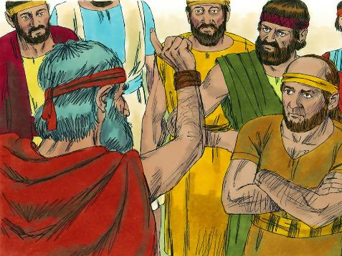
VRĂJMAŞII VOR SĂ AJUTE
„Nu vă înjugaţi la un jug nepotrivit cu cei necredincioşi. Căci ce legătură este între neprihănire şi fărădelege? Sau cum poate sta împreună lumina cu întunericul?” (2 Corinteni 6:14)
Când israeliţii au început să reconstruiască templul, vecinii lor - samaritenii - s-au oferit să-i ajute: „Să zidim şi noi cu voi; căci şi noi chemăm ca şi voi pe Dumnezeul vostru.” (Ezra 4:2)
Acea ofertă de ajutor a fost respinsă din două motive:
Modul în care ei Îl chemau pe Dumnezeu era defapt idolatrie (2 Împăraţi 17:33)
Iudeii nu voiau să fie din nou întinaţi de idolatrie.
Aceştia erau vrăjmaşi declaraţi ai israeliţilor (Ezra 4:1).
Din momentul în care le-a fost refuzat ajutorul, ei şi-au arătat adevăratele intenţii (Ezra 4:4).

Slide 6
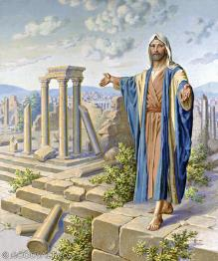
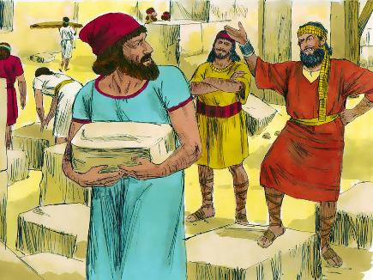
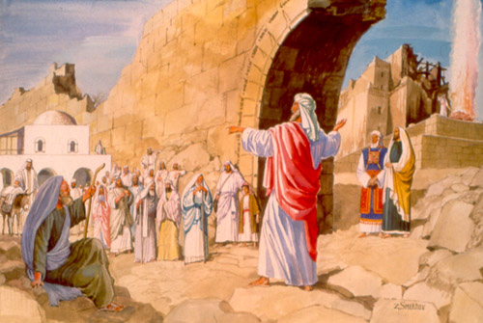
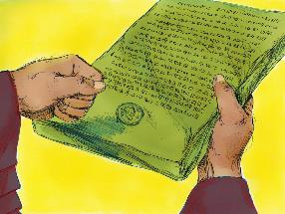
MUNCA E FINALIZATĂ
„Atunci, Zorobabel, fiul lui Şealtiel, şi Iosua, fiul lui Ioţadac, s-au sculat şi au început zidirea Casei lui Dumnezeu la Ierusalim. Şi împreună cu ei erau şi prorocii lui Dumnezeu care-i ajutau.” (Ezra 5:2)
Samaritenii persistau în tentativele lor de a preveni reconstrucţia templului în timpul domniei lui Cir, Cambise şi a lui Bardiya.
Iudeii nu au putut îndura acea criză. Au început să-şi construiască lor case din lemnul pus deoparte pentru templu.
Dumnezeu a trimis „semne” ca să-i facă să se răzgândească (Hagai 1:5-11). Ei nu au ţinut seama aşa că Dumnezeu le-a trimis doi profeţi ai căror mesaj a fost auzit: Hagai şi Zaharia.
Când aceştia şi-au reluat munca, Dumnezeu l-a încurajat pe împăratul Dariu să-i sprijine (Ezra 5).

Slide 7
„De-a lungul istoriei poporului lui Dumnezeu, munţi mari de greutăţi, în aparentă de netrecut, s-au ridicat în faţa acelora care încercau să aducă la îndeplinire planurile cerului. Asemenea piedici sunt îngăduite de Domnul ca încercare a credinţei. Când suntem înconjuraţi din toate părţile, este timpul mai mult ca oricând să ne încredem în Dumnezeu şi în puterea Duhului Său. Exercitarea unei credinţe vii înseamnă o creştere a puterii spirituale şi dezvoltarea unei încrederi neabătute. În felul aceasta, credinciosul devine o putere biruitoare. În faţa rugăciunii credinţei, piedicile aşezate de Satana de-a curmezişul căii creştinului vor dispărea, deoarece puterile cerului îi vor veni în ajutor. “Nimic nu v-ar fi cu neputinţă”.” (Matei 17, 20.)
E.G.W. (Profeţi şi Regi, pag. 594)

Slide 8
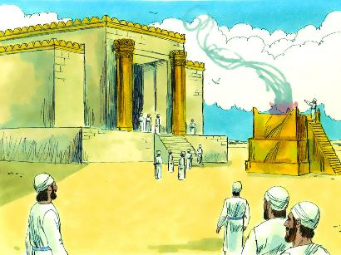
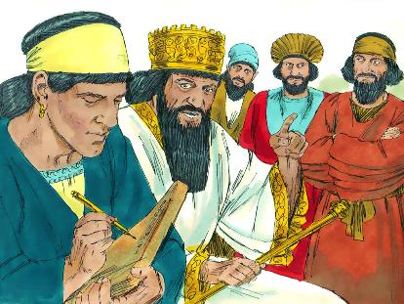
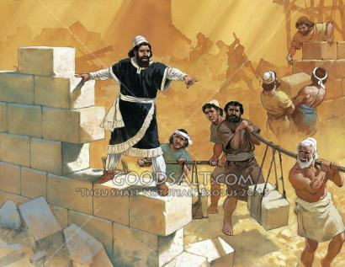
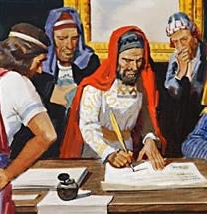
LUCRUL E STOPAT
„Îndată ce s-a citit cuprinsul scrisorii împăratului Artaxerxe înaintea lui Rehum, înaintea logofătului Şimşai şi înaintea tovarăşilor lor de slujbă, s-au dus în grabă la Ierusalim, la iudei, şi i-au oprit cu silă şi cu putere de la lucrările lor.” (Ezra 4:23)
Templul a fost finalizat până în anul 515 î.Hr. Reconstruirea Ierusalimului a început de îndată.
Apoi, samaritenii s-au opus din nou. Aceştia i-au făcut pe israeliţi să oprească lucrul în timpul domniei lui Xerxe (Ezra 4:6).
În 457 î.Hr., Artaxerxe îl trimite pe Ezra şi redă autonomia lui Iuda. Reconstruirea cetăţii este reluată.
În 450 Î.Hr., lucrul stopează iar (Ezra 4:23). Iudeii sunt îngroziţi de frică simţindu-se impotenţi înaintea unei opoziţii atât de violente.

Slide 9
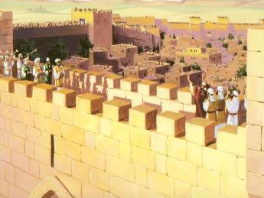
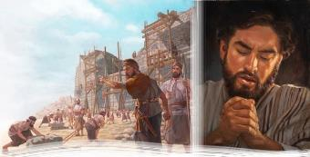
NEEMIA ACŢIONEAZĂ
„Zidul a fost isprăvit în a douăzeci şi cincea zi a lunii Elul, în cincizeci şi două de zile.” (Neemia 6:15)
A durat 15 ani pentru a finaliza un lucru de 52 de zile. Nu a fost uşor. S-a întâmpinat o puternică opoziţie. Neemia a trebuit să acţioneze:
Poporul a fost distribuit de-a lungul zidului, Fiecare familie avea secţiunea ei.
Santinele au fost poziţionate în schimburi zi şi noapte.
Un trâmbiţaş stătea mereu lângă Neemia să sune alarma la nevoie.
Constructorii lucrau cu armele la îndemână
Poporul s-a rugat întâi, apoi a acţionat. Ei şi-au făcut partea lor, iar Dumnezeu a făcut restul.

Slide 10
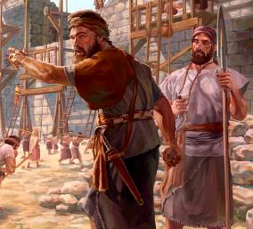
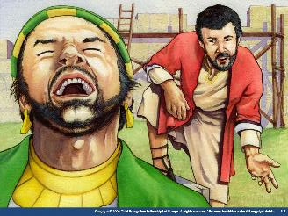
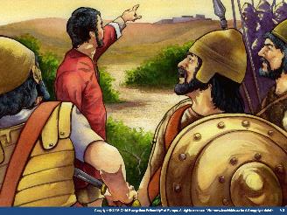
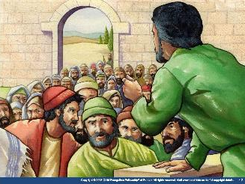
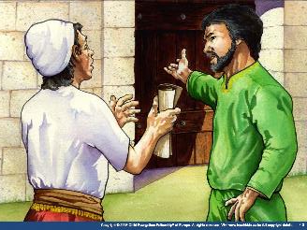
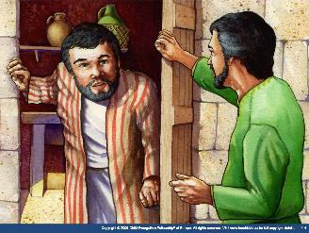
CONFRUNTAREA CU ÎMPOTRIVIREA
'Le-am trimis soli cu următorul răspuns: „Am o mare lucrare de făcut şi nu pot să mă cobor; cât timp l-aş lăsa ca să vin la voi, lucrul ar înceta.” ‘ (Neemia 6:3)
Potrivit cu raportul lui Neemia, împotrivirea a venit pe mai multe căi:
Batjocură: 4:1-3
Atacuri fizice: 4:7-8
Nord: Sanbalat horonitul (Samaria)
Est: Tobia amonitul
Sud: Gheşem arabul
Vest: Filistenii Asdodului
Probleme interne: 5:1
Conspiraţii: 6:2
Trădări şi acuzaţii: 6:6-7
Profeţi falşi: 6:10-13
Falsul profet Şemaia l-a încurajat pe Neemia să se refugieze în locaşul sfânt pentru a-şi salva viaţa. Cu toate acestea, Neemia a ales mai degrabă să-şi rişte viaţa decât să încalce Legea lui Dumnezeu (doar preoţii aveau dreptul să intre în locurile sfinte).

Slide 11
E.G.W. (Profeţi şi regi, pag. 645)
Dar asemenea lui Neemia, poporul lui Dumnezeu nu trebuie nici să se teamă şi nici să-i dispreţuiască pe vrăjmaşi. Punându-şi încrederea în Dumnezeu, ei trebuie să meargă neabătut înainte, făcând lucrarea Sa fără egoism şi încredinţând providenţei Sale cauza pentru care trăiesc.
În fiecare încercare, poporul Său poate spune cu încredere: „Dacă Dumnezeu este pentru noi, cine va fi împotriva noastră?” (Romani 8, 31.) Oricât de puternice ar fi uneltirile lui Satana şi ale agenţilor lui Dumnezeu le poate descoperi şi poate zădărnici planurile lor. Răspunsul credinţei astăzi va fi răspunsul dat de Neemia: „Dumnezeul nostru va lupta pentru noi”, căci Dumnezeu este în lucrarea aceasta şi nici un om nu poate împiedica succesul ei final.

